Slide 1
Качество и количество в химии
1. Качество и свойство, количество, мера.
2. Скачки в химии.

Slide 2

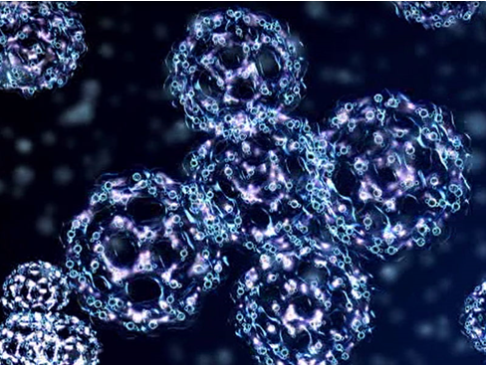
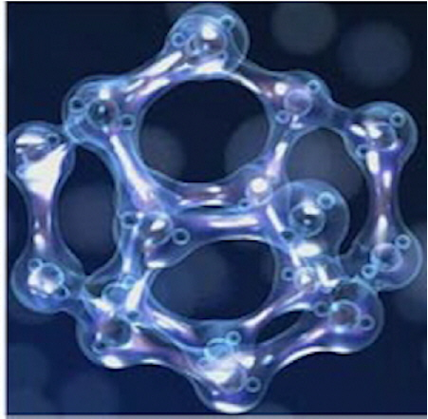
Качество – взаимосвязанная совокупность (кластер) свойств и отношений предметов, явлений, процессов, которая отличает их от других предметов, явлений, процессов и делает их теми, что они есть.
Кластер воды
Кластеры структурированной воды

Slide 3
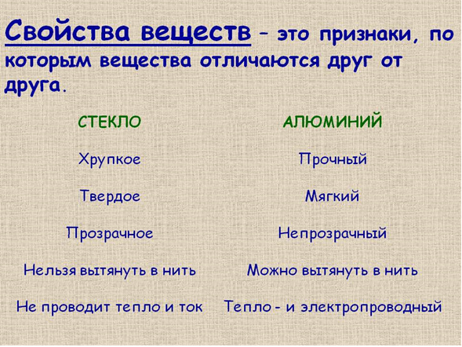
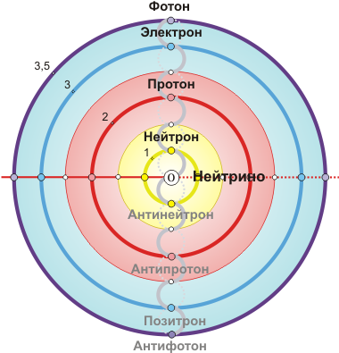
Познание вещества идет через познание его свойств.
Свойство:
1. Признак какого-либо предмета, системы, объекта.
2. Любой ПРЕДИКАТ (понятие), который может быть приписан некоторому субъекту высказывания.

Slide 4
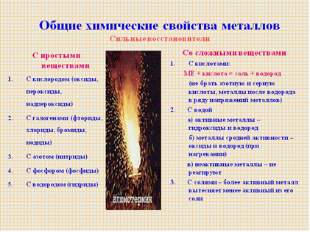
Свойства вещества зависят от качества того вещества, с которым оно вступает в реакцию.
Целостность вещи, ее КАЧЕСТВО выражается не в одном свойстве, а в комплексе свойств.

Slide 5
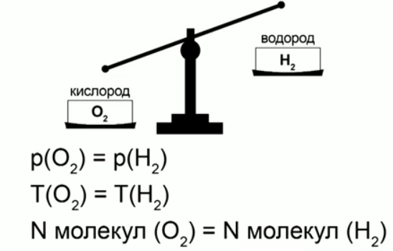
Количество – численная или структурная определенность предметов, процессов, явлений.

Slide 6
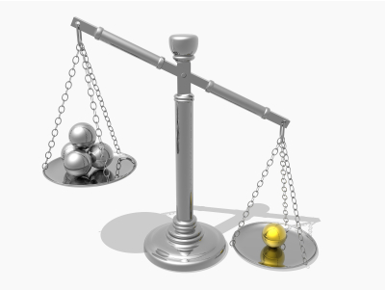
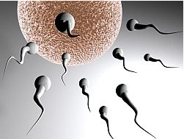
Качество позволяет выделять, отличать различные вещества (явления) друг от друга.
Количество позволяет сравнивать, соотносить, измерить однопорядковые, обладающие качественной общностью, химические соединения и процессы.

Slide 7
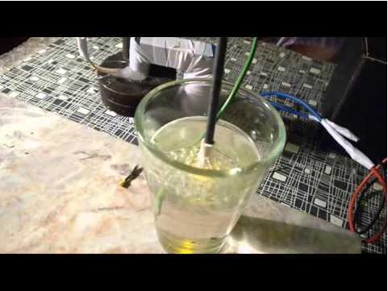
Мера – степень, граница, интервал возможных количественных изменений любой системы, в рамках которых она сохраняет свое качество.
Мерой существования воды как данной качественной определенности является количественная величина температуры более 600ºС.

Slide 8
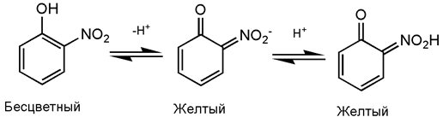
Образование новых веществ не всегда связано только с прибавлением или убавлением атомов в молекулах, но и с изменением структуры молекул.
ИЗОМЕРИЯ
ОПТИЧЕСКАЯ ИЗОМЕРИЯ
ТАУТОМЕРИЯ

Slide 9
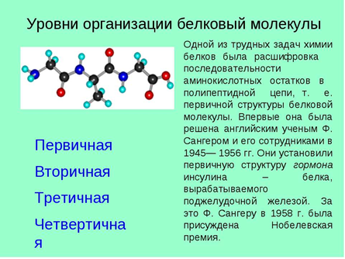
Особенность проявления закона перехода количества в качество в химии:
не только изменение химического состава, но и изменение строения связаны с изменением качества вещества.

Slide 10
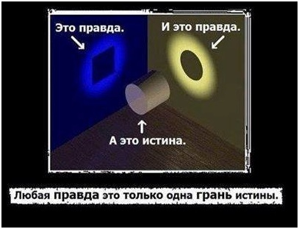

Качество – это не самостоятельная субстанция. Существует не качество, а только вещи, обладающие качествами, и притом бесконечно многими качествами.

Slide 11

1. Классическая теория Аррениуса.
Кислоты – вещества, при диссоциации которых образуются ионы Н⁺ (основания – ОН–).
2. Протолитическая теория Бренстеда и Лоури.
Кислоты –вещества, способные отщеплять протон, основания – присоединять протон.
СН₃СООН в воде – кислота: СН₃СООН + Н₂О = СН₃СОО– + Н₃О⁺
В безводной серной кислоте – основание: СН₃СООН + H₂SO₄ = СН₃СООН₂⁺ + HSO₄–
3. Теория Льюиса.
Кислоты – вещества, имеющие свободные электронные орбитали и способные присоединять на эти орбитали неподеленные пары электронов. Основания – вещества, имеющие неподеленные пары электронов.
4. Теория Усановича.
Кислоты – вещества, способные отщеплять катионы или способные присоединять анионы или электроны. Основания – отщепляют анионы или электроны или присоединяют катионы.

Slide 12
Качественная определенность химической реакции:
– свойства исходных реагентов и продуктов;
– характер реакции (нейтрализации, полимеризации, нитрования и т.д.);
– условия проведения (среда, катализатор, чистота реагентов и т.д.).
Количественная сторона реакции:
– количество молей (или концентрация) исходных веществ и продуктов;
– тепловой эффект реакции;
– константа равновесия и т.д.

Slide 13

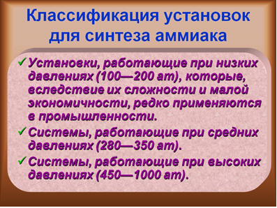
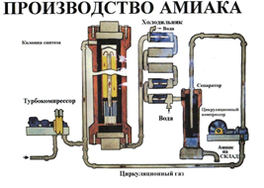
Качественная сторона: специфика реагирующих веществ и продуктов; первоначальный подогрев исходной смеси; особый катализатор.
Количественная сторона: реакция характеризуется уменьшением объема вдвое; в ходе реакции выделяется 10980 ккал тепла на моль аммиака; для начала реакции необходима температура 450ºС и давление от 300 до 1000 атм.

Slide 14
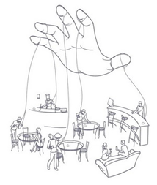
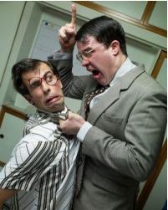
Используя объективно существующие качество и количество, можно контролировать и управлять процессом химических превращений.

Slide 15
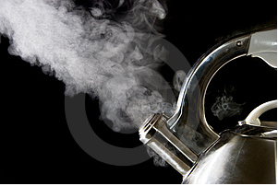
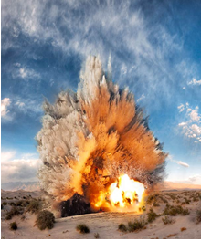
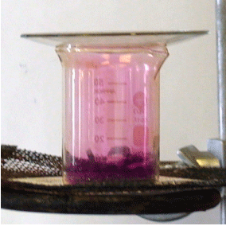
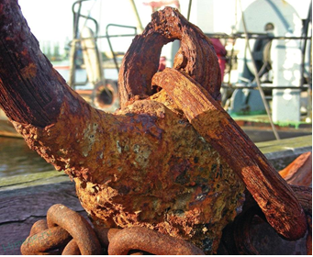
Формой перехода границ, отделяющих одно качество от другого, является скачок.
Скачки могут быть:
– медленные, постепенные (многостадийные);
– мгновенные (одноактные).

Slide 16
Особый вид скачка – химическая сублимация:
NH₄Cl → NH₃↑ + HCl↑
Различные формы скачков одного и того же вещества в зависимости от условий:
NH₄NO₃ → N₂O + 2H₂O (190-245°C)
2NH₄NO3 → N₂ + 2NO + 4H₂O (250-300°C)
2NH₄NO₃ → N₂ + O₂ + 4H₂O (свыше 300° со взрывом после действия детонационного импульса)

